Slide 1
Форматы графических файлов

Slide 2
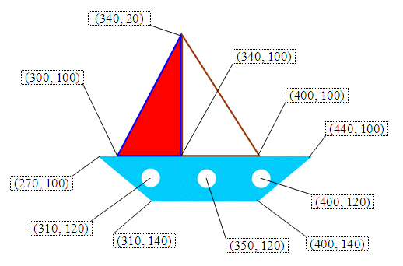
Векторный формат
Цвет рисования Голубой
Установить 270 ,1 00
Линия к 440, 100
Линия к 400, 140
Линия к 310, 140
Линия к 270, 100
Цвет закраски Голубой
Закрасить 320, 130, Голубой
Цвет рисования Белый
Цвет закраски Белый
Окружность 310, 120, 5
Закрасить 310,120, Белый
Окружность 350, 120, 5
…

Slide 3
Достоинства векторной графики
Малый объем памяти. При кодировании векторного изображения хранится не само изображение объекта, а координаты четырех точек, поэтому объем памяти очень мал по сравнению с точечной графикой. Вывод: Векторная графика - оень экономичный способ кодирования. Она экономна в плане объемов дискового пространства, необходимого для хранения изображений: это связано с тем, что сохраняется не само изображение, а только некоторые основные данные, используя которые программа всякий раз воссоздает изображение заново. Кроме того, описание цветовых характеристик несильно увеличивает размер файла.
Свобода трансформации. Векторное изображение можно вращать, масштабировать без потери качества изображения. Объекты векторной графики просто трансформируются и ими легко манипулировать, что не оказывает практически никакого влияния на качество изображения.
Аппаратная независимость. Векторная графика "работает" с идеальными объектами, которые сами приноравливаются к изменениям: можно не знать, для каких устройств делается тот или иной документ. Векторная графика максимально использует возможности разрезрешающей способности любого выводного устройства: изображение всегда будет настолько качественным, на сколько способно данное устройство. Здесь важно помнить о понятии минимальной толщины линии. Устройства высокого разрешения могут сыграть злую шутку с незадачливым дизайнером, выведя линию такой толщины, что человеку ее разглядеть будет проблематично.

Slide 4
Недостатки векторной графики
Программная зависимость. Каждая программа строит кривые Безье по своим алгоритмам. Например, формат .cdr программы Corel Draw не описан и является нестандартным. Часто необходимо конвертирование. Каждая программа сохраняет данные в своем собственном формате, поэтому изображение, созданое в одном векторном редакторе, как правило, не конвертируется в формат другой программы без погрешностей.
Сложность векторного принципа описания изображения не позволяет автоматизировать ввод графической информации и сконструировать устройство подобное сканеру для растровой графики.
Векторная графика действительно ограничена в чисто живописных средствах и не предназначена для создания фотореалистических изображений.

Slide 5
Особенности некоторых векторных форматов
Название формата | Программы, которые могут открывать файлы
WMF | Большинство приложений WINDOWS
Windows MetaFile
EPS | Большинство настольных издательских систем и векторных программ, некоторые растровые программы
Encapsulated PostScript
DXF | Все программы САПР, многие векторные редакторы,некоторые настольные издательские системы
Drawing Interchange Format
CGM | Большинство программ редактирования векторных рисунков, САПР и издательские системы
Computer Graphics Metafile

Slide 6

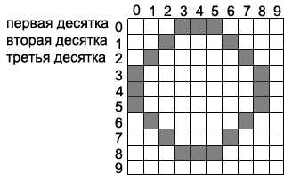
Растровая графика
В растровом файле сохраняется информация о цвете каждого видеопикселя
Растровый рисунок, восстановленный по файлу растровой графики

Slide 7
Достоинства растровой графики
Достоинства растровой графики
Каждый пиксель независим друг от друга.
Техническая реализуемость автоматизации ввода (оцифровки) изобразительной информации. Существует развитая система внешних устройств для ввода изображений (к ним относятся сканеры, видеокамеры, цифровые фотокамеры, графические планшеты).
Фотореалистичность (можно получать живописные эффекты, например, туман или дымку, добиваться тончайшей нюансировки цвета, создавать перспективную глубину и нерезкость, размытость и т.д.)
Форматы файлов, предназначенные для сохранения точечных изображений, являются стандартными, поэтому не имеет решающего значения, в каком графическом редакторе создано то или иное изображение.

Slide 8
Недостатки растровой графики
Объём (несжатого) файла точечной графики однозначно определяется произведением площади изображения на разрешение и на глубину цвета (если они приведены к единой размерности). При этом совершенно неважно, что отображено на фотографии: белый снежный пейзаж с одиноким столбом вдалеке, или сцена рок-концерта с обилием цвета и форм. Если три параметра одинаковы, размер файла будет практически одинаковым.
При попытке слегка повернуть на небольшой угол изображение, например, с чёткими тонкими вертикальными линиями, чёткие линии превращаются в чёткие "ступеньки" (это означает, что при любых трансформациях: поворотах, наклонах и т.д. в точечнной графике невозможно обойтись без искажений).
Невозможность увеличения изображений для рассмотрения деталей. Поскольку изображение состоит из точек, то увеличение изображения приводит только к тому, что эти точки становятся крупнее. Никаких дополнительных деталей при увеличении растрового изображения рассмотреть не удаётся. Более того, увеличение точек растра визуально искажает иллюстрацию и делает её грубой (пикселизация).

Slide 9
Сжатие графических данных
При сжатии методом RLE (Run — Length Encoding) последовательность повторяющихся величин (в нашем случае — набор бит для представления видеопикселя ) заменяется парой — повторяющейся величиной и числом её повторений.
Метод сжатия LZW (назван так по первым буквам его разработчиков Lempel, Ziv, Welch ) основан на поиске повторяющихся узоров в изображении.
Метод JPEG использует тот факт, что человеческий глаз очень чувствителен к изменению яркости, но изменения цвета он замечает хуже. Поэтому при сжатии этим методом запоминается больше информации о разнице между яркостями видеопикселей и меньше — о разнице между их цветами.

Slide 10
Методы сжатия, используемые в разных форматах
Название формата | Программы, которые могут открывать файлы | Метод сжатия
BMP | Все программы WINDOWS, которые используют растровую графику | RLE для 16- и 256- цветных изображений (по желанию)
Windows Device
Independent Bitmap
PCX | Почти все графические приложения для PC | RLE (всегда)
Z - Soft PaintBrush
GIF | Почти все растровые редакторы; большинство издательских пакетов; векторные редакторы, поддерживающие растровые объекты | LZW (всегда)
Graphic Interchange Format
TIFF | Большинство растровых редакторов и настольных издательских систем; векторные редакторы, поддерживающие растровые объекты | LZW (по желанию) и др.
Tagged Image File Format
TGA | Программы редактирования растровой графики | RLE (по желанию)
TrueVision Targa
IMG | Некоторые настольные издательские системы и редакторы изображений WINDOWS | RLE (всегда)
Digital Research GEM Bitmap
JPEG | Последние версии программ редактирования растровой графики; векторные редакторы, поддерживающие растровые объекты | JPEG (можно выбрать степень сжатия)
Joint Photographic Experts Group

Slide 11


Преобразование растрового рисунка в векторный
Исходный растровый рисунок
Векторизованный рисунок

Slide 12
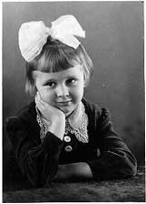

Преобразование растрового рисунка в векторный
Исходный растровый рисунок
Векторизованный рисунок

Slide 13
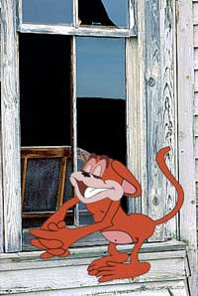
Монтаж двух разных форматов
Рисованная картинка, вставленная в фотографию

Slide 14


Дефекты преобразования
результат преобразования в новый формат с меньшим количеством цветов
исходное изображение

